Slide 1


WP5 : Formation
Activités Toulousaines
Activités Parisiennes
Volet formation de la convention sur les services climatiques
Lydie Audonnet-Falga (Méteo France)
Philippe Bousquet (L-IPSL)

Slide 2
Formation Initiale
L’ingénieur de l’ENM,
un expert des sciences météo-climatiques
Formation permanente
CICCLADE
Comprendre les Impacts du Changement CLimatique
par une formation A DistancE

Slide 3
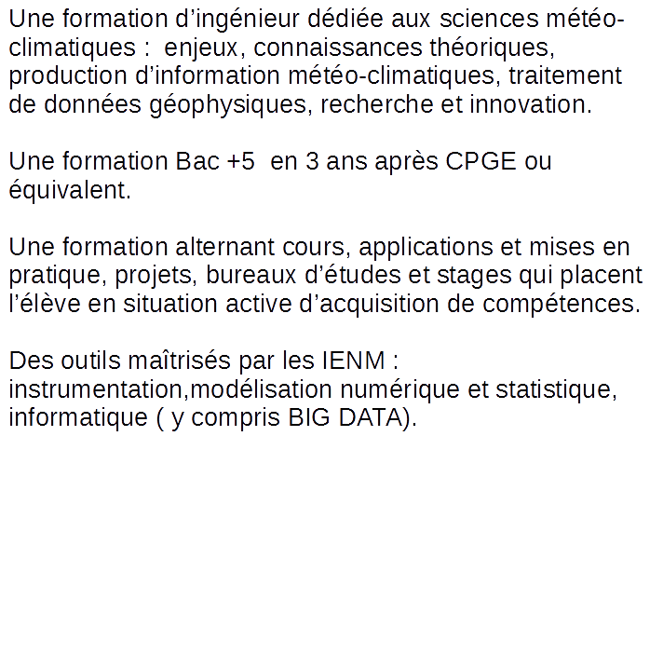

L’ingénieur de l’ENM : un ingénieur, expert des sciences météo-climatiques

Slide 4
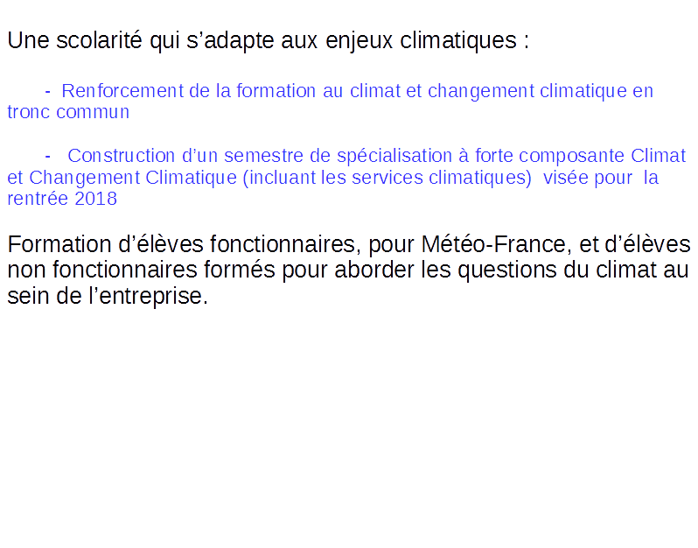
L’ingénieur de l’ENM : un ingénieur, expert des sciences météo-climatiques

Slide 5
Formation continue: CICCLADE
  2011- 2015: réalisation de FAD « changement climatique » interne à Météo-France ; ouverte à l’externe depuis 2016.
  Formation de 30 H sur 2 mois ouverte à tout public , niveau Bac+ 2
  Blended: réunions synchrones Web + visio travail à distance en autonomie, plus 1 journée de fin en présentiel sur utilisation de DRIAS (TD de 7h), et suivi par des tuteurs dans chaque région.
  Cours enregistrés: experts du climat à Météo-France et enseignants de l’ENM
  Supports: plate forme Moodle: scorm, forum, FAQ,
  16 stagiaires en 2016 et 30 en 2017.
  Retours d’évaluation excellents: 17,5 /20 en 2016, et 17,6/20 en 2017
  Participants issus de
    PACIFICA, MEEM, SETEC, AGENCE DU RHONE,CEREMA, Lille METROPOLE, ONF, Agences de l’Eau, BFMTV, Conseils Départementaux, Ministères, DREAL, Communautés d’agglomération, VEOLIA, DDT, ORANGE,…
  Prochaine édition au printemps 2018.

Slide 6
En ligne
https://cicclade.enm.meteo.fr

Slide 7
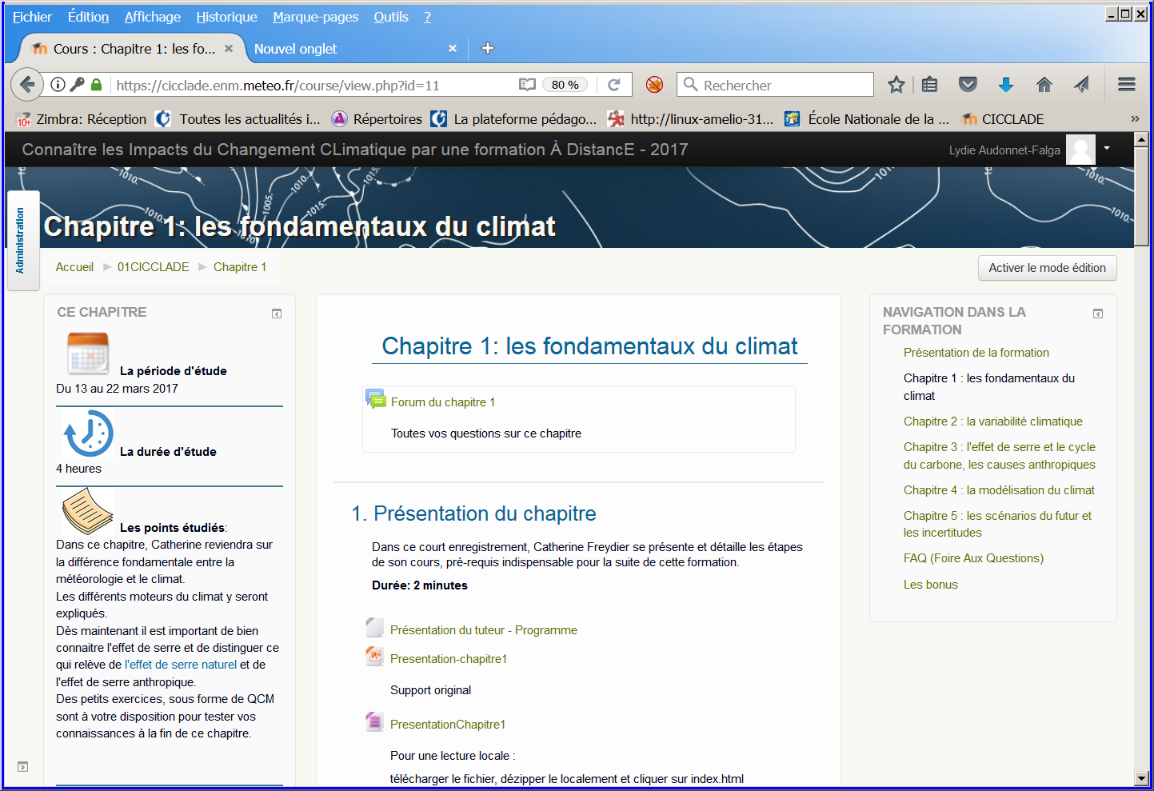
Informations générales

Slide 8
Formation Initiale
Un ensemble de masters franciliens sur le climat et l’environnement
Formation professionnelle
Des sessions courtes pour les entreprises

Slide 9
Volet Formation du Labex IPSL
Développer la formation francilienne sur le climat
et l’environnement
  Objectif : être une force motrice et coordinatrice pour les questions de formation en Ile de France sur le climat et l'environnement
  Un axe majeur du Labex IPSL (~25% du budget)
  5 axes de travail
    Axe 1 : Améliorer et valoriser l'offre des masters franciliens
    Axe 2 : Promouvoir l'offre d’enseignements expérimentaux à partir de la Licence
    Axe 3 : Développer les ressource numériques et le e-learning
    Axe 4 : Développer une offre de formation professionnelle
    Axe 5 : Développer la diffusion des connaissances
  Un comité formation est en charge des actions : 2 enseignants-chercheurs par laboratoire partenaire du projet labex
  Le CD de direction de l’IPSL valide les actions du Comité formation

Slide 10
Volet Formation du Labex IPSL
Un ensemble de parcours de masters couvrant l’étude de la planète
Licence
Chimie
Physique-chimie
Physique
Maths-physique
Biologie
SVT
Mots
clefs
Pollutions
Air
Sols
Dynamique et Physique
Océans/Atmosphère
Télédétection
Cycles biogéochimiques
Paléoclimats
Changements climatiques
Océans et
Biogéochimie
marine
Surfaces et Biogéochimie continentales
Agronomie
Hydrologie,
Hydrogéologie, Pollutions eau

Slide 11
Volet Formation du Labex IPSL
Un ensemble de parcours de masters couvrant l’étude de la planète
Licence
Chimie
Physique-chimie
Physique
Maths-physique
Biologie
SVT
Parcours
master
AIR
PEPs
WAPE
OACOS
MPT
ICE
BSRP
OEM
CLUES
ECH
HHS
Mots
clefs
Pollutions
Air
Sols
Dynamique et Physique
Océans/Atmosphère
Télédétection
Cycles biogéochimiques
Paléoclimats
Changements climatiques
Océans et
Biogéochimie
marine
Surfaces et Biogéochimie continentales
Agronomie
Hydrologie,
Hydrogéologie, Pollutions eau

Slide 12
Volet Formation du Labex IPSL
Un ensemble de parcours de masters couvrant l’étude de la planète
Licence
Chimie
Physique-chimie
Physique
Maths-physique
Biologie
SVT
Parcours
master
AIR
PEPs
WAPE
OACOS
MPT
ICE
BSRP
OEM
CLUES
ECH
HHS
Mots
clefs
Pollutions
Air
Sols
Dynamique et Physique
Océans/Atmosphère
Télédétection
Cycles biogéochimiques
Paléoclimats
Changements climatiques
Océans et
Biogéochimie
marine
Surfaces et Biogéochimie continentales
Agronomie
Hydrologie,
Hydrogéologie, Pollutions eau

Slide 13
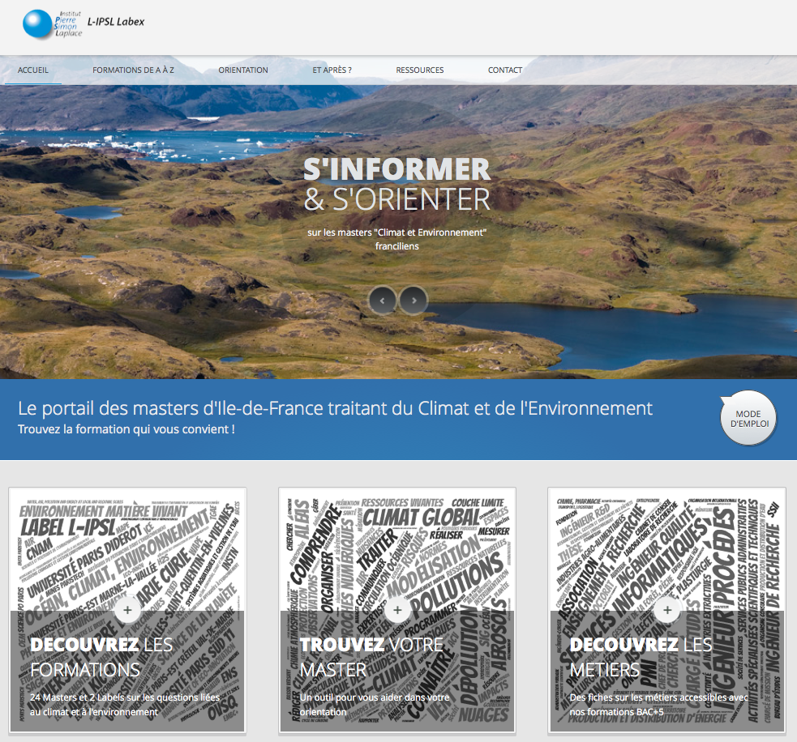
Volet Formation du Labex IPSL
Pour s’orienter dans l’offre Francilienne en master
ClimPort: un site WEB pour promouvoir les masters franciliens sur le climat et l’environnement
Information et orientation via une approche thématiques / compétences / métiers
Sélection des masters par mots clefs et scores de pertinence
Description des masters et renvoi vers leur sites Web
Réalisations : CLIMPORT

Slide 14
Volet Formation du Labex IPSL
Axe 4: Développer la formation professionnelle
Fabio d’Andréa, Estelle Fournel, Armella Longrez
Compétences généralement limitées en sciences climatiques dans les entreprises
Une demande des entreprises pour des formations spécifiques liées à leurs activités mais des difficultés à la formuler
Des sessions de cours ont été réalisées : LEOSPHERE (LIDAR), GROUPAMA (compagnie d’assurance), Ingénieurs de l’Aviation civile, Carbone4
    Un flyer avec une offre modulable réalisé (2-3 jours de formation) pour de la prospection auprès de partenaires non-académiques
        Conception d’une nouvelle offre sur 2jrs (catalogue CNRS formation)
        Discussions avec la KIC-Climat pour des collaborations
Exemple: Programme de la formation pour GROUPAMA :
• Généralités sur la circulation atmosphérique
• Qu'est-ce qu'un modèle de climat? Un modèle de prévision du temps?
• Qu'est-ce qu'une tempête, et comment la détecte-on?
• Quelles sont les variables météorologiques pertinentes?
• Les types de tempêtes?
• Qu'est-ce qu'une empreinte de tempête?
• Qu'est-ce qu'un générateur de temps? (i.e. ce qu'utilisent RMS, EQCat...)

Slide 15
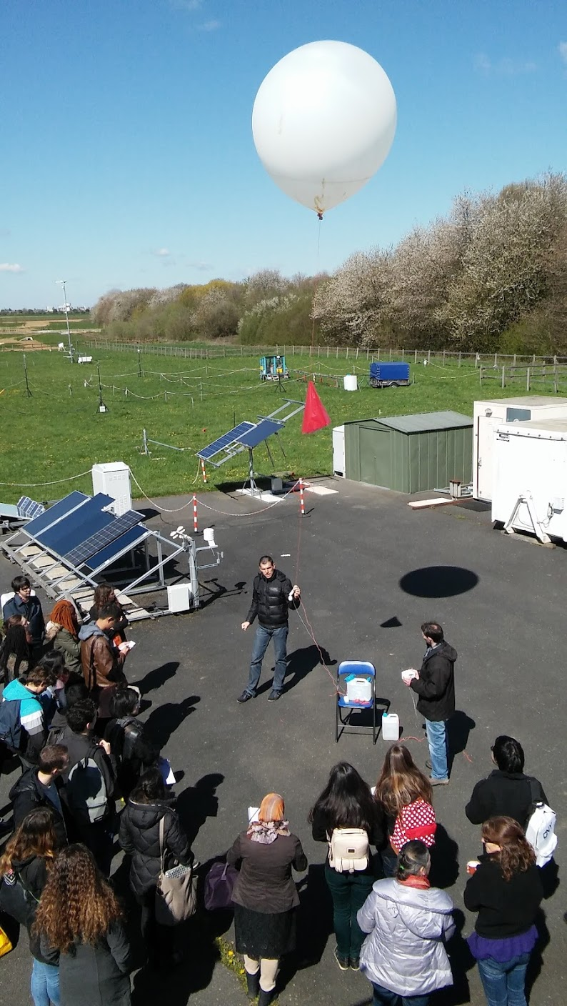
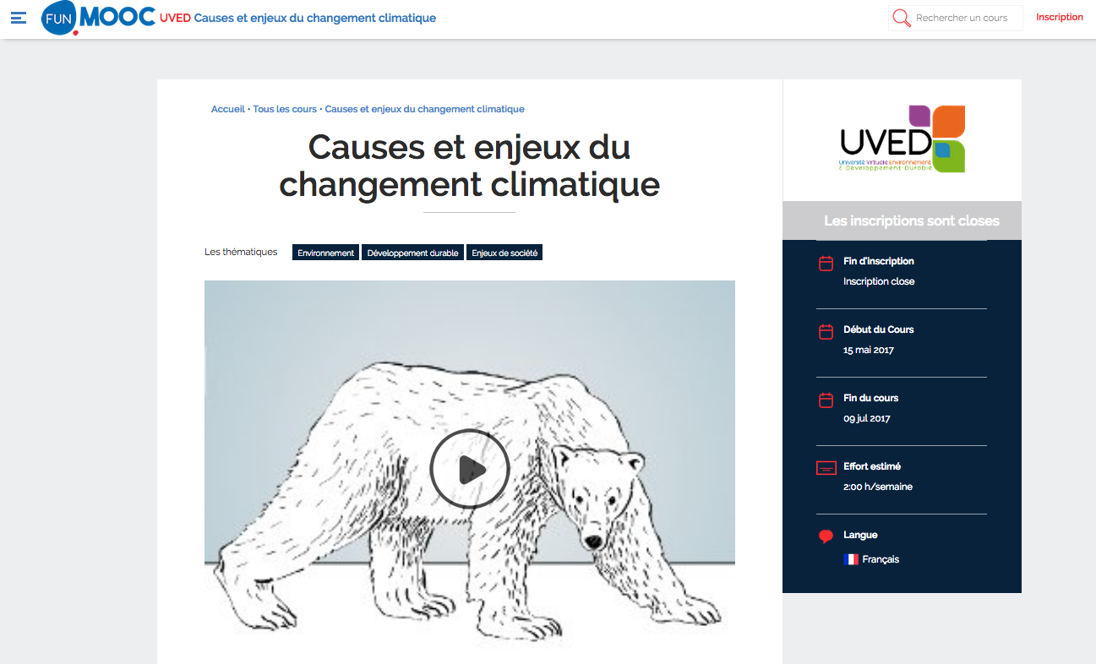
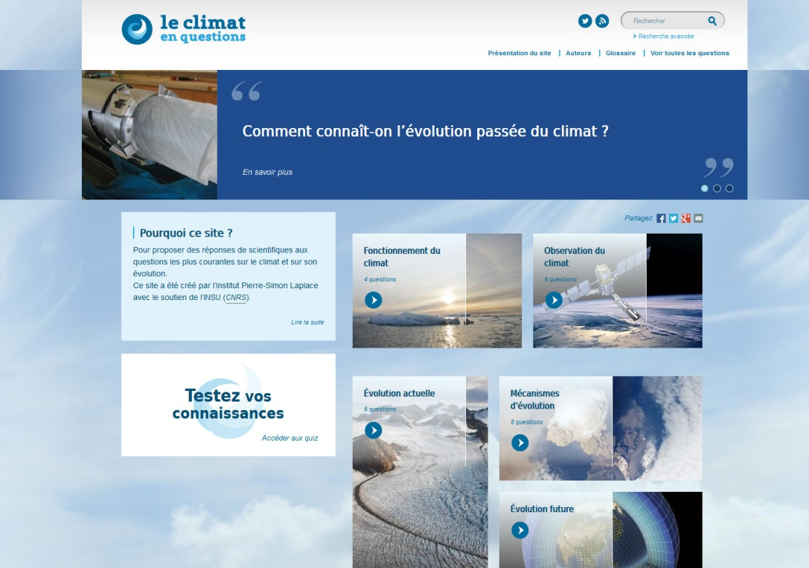
Volet Formation du Labex IPSL
Exemples d’activités sur les autres axes
Axe 2 : Promouvoir l’offre d’enseignements expérimentaux dès la licence
  Atelier CLE : Une semaine d’ateliers expérimentaux pour les étudiants de licence (20-25 étudiants, 1 semaine au SIRTA, 95% de satisfaits sur les contenus).
Axe 3 : Développer ressources numériques et e-learning
  MOOC Causes et enjeux du changement climatique avec l’UVED
  MOOC sur la hausse du niveau des mers avec l’ESJ (sur FUN)
  Master 2 Climat et médias proposé àen Français et à distance (Ouverture 3 Octobre 2017)
  Production de capsules numériques au niveau licence (e-calpSul)
Ax5 : Diffusion des connaissances
  Sites grand public le climat en questions

Slide 16
Volet formation
de la convention sur les services climatiques

Slide 17
Objectifs
Quatre objectifs :
Produire et organiser un ensemble de ressources numériques sur les thématiques abordées et sur les méthodes développées dans les différents WPs du projet et les diffuser à l’échelle nationale en s’appuyant notamment sur le portail DRIAS
Développer une unité d’enseignement sur les services climatiques pour le niveau master/doctorat.
Contribuer au financement de thèses incluant un volet services climatiques et contribuant à l’activité de recherche sur ce sujet
Construire et enrichir l’offre de formation professionnelle

Slide 18
Premiers éléments proposés
Produire et organiser un ensemble de ressources numériques
Réaliser des capsules vidéos de quelques minutes illustrant les résultats obtenus dans le projet, expliquant les méthodes et indicateurs développés (tutoriels).
Exploiter des études de cas et les démonstrateurs (WP4) sous la forme de travaux dirigés en ligne, utilisant par exemple les notebook de e-python
Mise en ligne sur les plateformes pertinentes (DRAIS, L-IPSL, ...)

Slide 19
Premiers éléments proposés
Développer d’une unité d’enseignement pour le niveau master/doctorat
Initiation aux services climatiques de l’amont (modélisation climatique) à l’aval (besoins, indicateurs, support aux usagers, communication) en passant par les méthodes numériques et statistiques liant ces deux aspects (ex descente d’échelle, attribution)
3 ECTS en pédagogie active (classes inversées, apprentissage par problème)
Développement des cours sous forme de ressources numériques exploitables à distance ou en présentiel (classes inversées)
Développement en Français et en anglais

Slide 20
Premiers éléments proposés
Financement de contrats doctoraux
Trois contrats doctoraux seront financés :
  Un contrat associé à la tâche 4.1 (démonstrateur régions littorales) incluant une collaboration avec le BRGM (financement sur WP4).
  Un contrat associé à la tâche 4.5 (démonstrateur zones urbaines) proposé avec un co-financement et piloté par l’ED de Toulouse des Sciences de l’Univers, de l’Environnement et de l’Espace (SDU2E).
  Un contrat libre mais sur un sujet incluant une dimension services climatiques et piloté par l’ED parisienne des sciences de l’environnement d’Ile de France (ED129).

Slide 21
Premiers éléments proposés
  Construire et enrichir l’offre de formation professionnelle
  Un bilan de l’existant sera fait et servira de base pour le valoriser et développer de nouvelles actions.
  Développement de sessions courtes basées sur les résultats du projet et sur l’existant.
  Utilisation du numérique pour des sessions courtes avec classes inversée et périodes de regroupement ciblées (pratique, questions/réponses) et courtes (1-3 jours)
  Possibilité (Nécessité ?) de s’adapter à la demande des entreprises.

Slide 22
Diapositives additionnelles

Slide 23
Diapositives additionnelles

Slide 24
Diapositives additionnelles
Dispositifs et activités proposés
8 séances de 3h
L’enseignement hors TP se déroule avec :
  des séances en classes inversée (les étudiants prennent connaissance du cours en ligne avant la séance qui est consacrée aux précisions de cours nécessaires et au TD) à partir des cours et tutoriels de modèles disponibles en ligne et en Français et en anglais.
  des séances d’apprentissage par problème au cours desquelles les étudiants traite un problème réel en petits groupes de bout en bout guidés par l’enseignant
Les séances de classes inversées se déroulent en 2 temps :
  Compléments de cours déterminés à partir d’une auto-évaluation faite à partir du cours disponible en ligne et des questions des étudiants (~1h)
  Mise en pratique autour d’un TD, étude de cas, exemples, … (~2h).
Thématique et déroulé des séances :
  Séance 1 : Modélisation du climat. Tour d’horizon des modèles existants (conceptuels jusqu’à GCM), de leurs caractéristiques (entrées / physique / sorties / rétroactions), forces, faiblesses, et incertitudes. Présentation des portails de données (CMIP, DRIAS, …). Simulations simples à partir d’un modèle utilisable rapidement (conceptuel, OSCAR, loveclim, daisy-model, …) à partir de notebook e-python.
  Séance 2 : Comprendre les observations, les réanalyses et leurs incertitudes. Tour d’horizon des observations existantes (in-situ à Satelllite), des analyses météorologiques qui en sont faites et de leurs incertitudes.
  Séance 3 : Expression des besoins. Quels besoins en services climatiques pour quel public (secteurs d’activités, décideurs politiques, …) en fonction de l’échelle spatiale visée (du territoire agricole ou urbain jusqu’au global en passant par le national/européen) et temporelle (10-30 ans importance des modèles et des processus physiques naturel versus anthropiques et 50-100 ans importance des scenarios socio-économiques). A partir des ressources internet et fournies par l’enseignant, les étudiants construisent en séance avec l’enseignant une matrice des besoins (échelle de temps versus échelle d’espace).
  Séance 4 et 5 : Méthodes et outils. Comment répondre aux besoins en services climatiques ? Quels outils numériques, statistiques, observationnels utiliser ? A partir des caractéristiques des principales méthodes de descente d’échelle statistiques ou numériques, et des méthodes d’attribution, des méthodes de corretion/débiasage, les étudiants établissent une matrice des méthodes et outils répondant à la matrice des besoins vue en séance 2. Etant donnée la variété et complexité des méthodes, 2 séances semblent nécessaires.
  Séance 6 & 7 : Apprentissage par problème : Traitement de la chaine complète du besoin au service autour d’un cas simple préparé par l’enseignant, s’appuyant par exemple sur les travaux menés dans la partie recherche du projet. Les étudiants passent au travers des différentes étapes guidés par l’enseignant qui fait des points de cours quand cela est nécessaire. Ces séances incluent des parties de cours précisant méthodes et outils, une partie pratique sur ordinateur avec utilisation de sorties d’un modèle climatique pour produire un indicateur pouvant servir de base pour un service climatique. Une restitution sera effectuée par chaque groupe lors de la dernière séance.
  Séance 8 : Lien la recherche. Séminaire(s) illustrant un service climatique existant ou en projet au niveau recherche. Le contenu pourra être extrait des différents WPs du projet, notamment sur les démonstrateurs (WP4).

